Slide 1
Муниципальное бюджетное общеобразовательное учреждение «Гимназия № 3» г. Белгорода
Интерактивная игра «РАССЕЛИ ЖИВОТНЫХ»
для детей старшего дошкольного возраста
2020г.

Slide 2
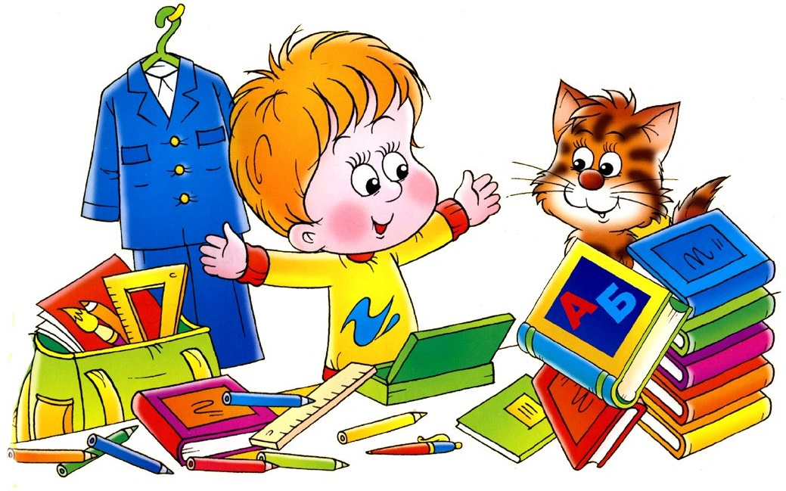
«Рассели животных»
Цель: закреплять знания детей о живой природе, о животных разных широт. Закреплять названия климатических зон Земли.

Slide 3
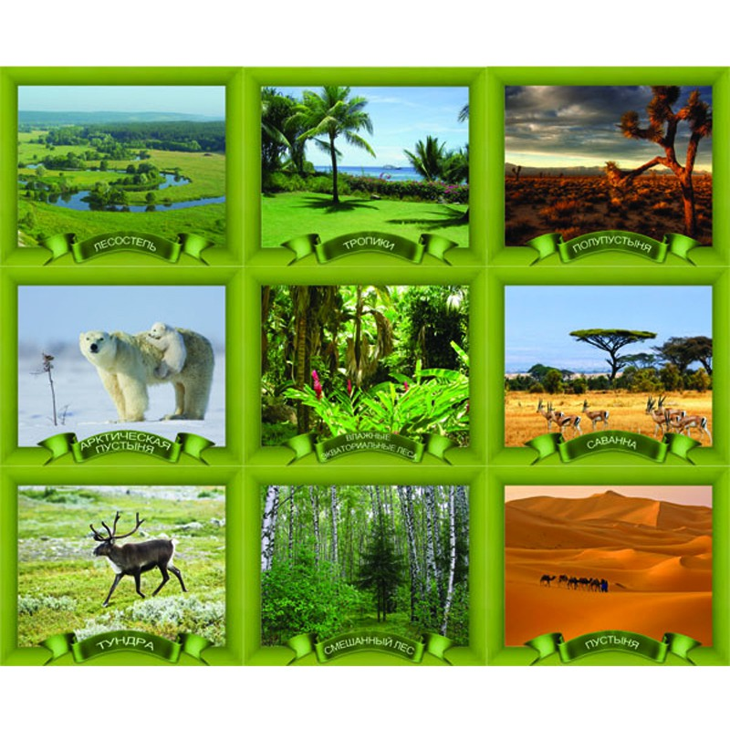

Slide 4
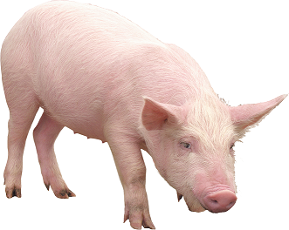
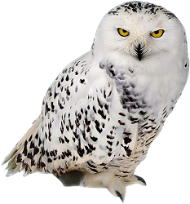
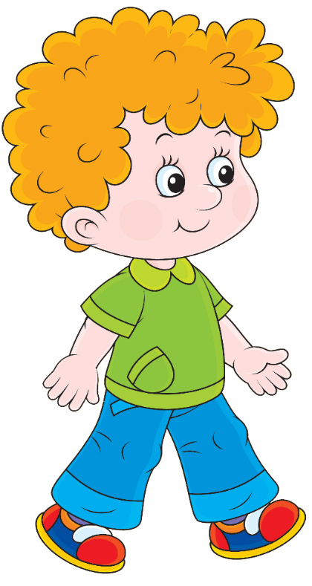
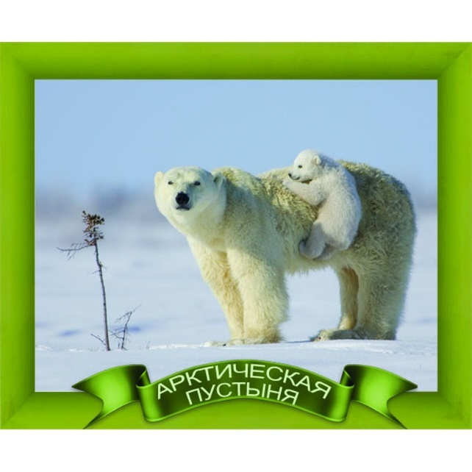
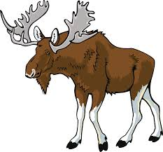
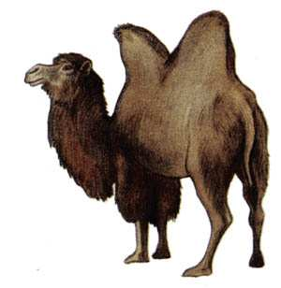
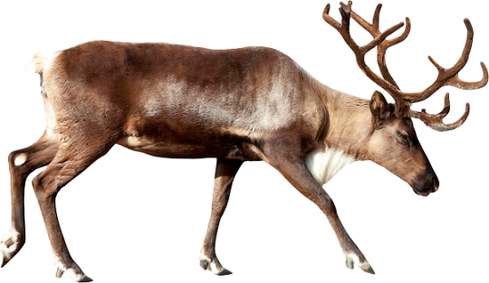
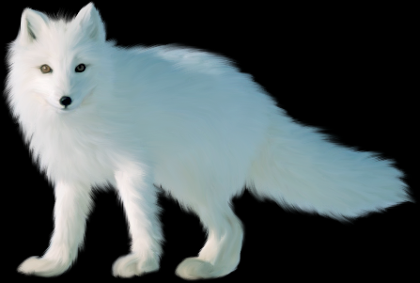
Помоги Ване расселить животных.
Notes:
4

Slide 5
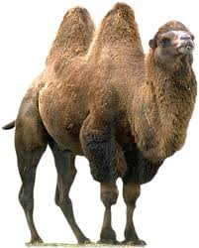
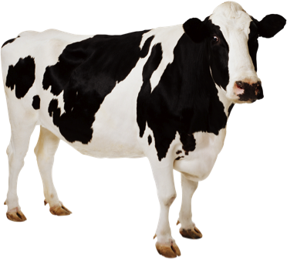
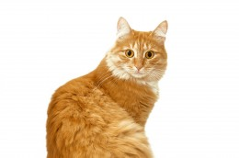
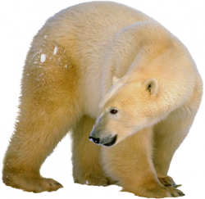
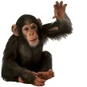
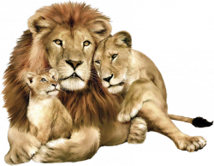
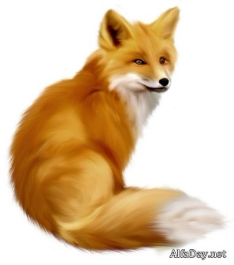
Помоги Ване расселить животных.

Slide 6
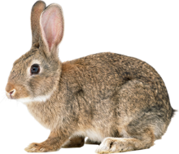
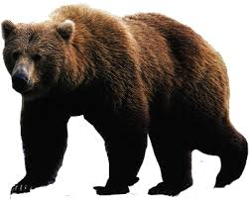
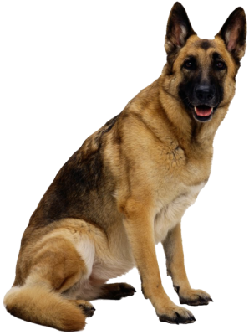
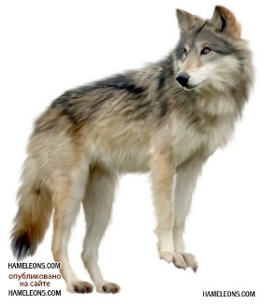
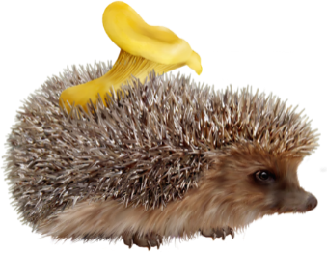
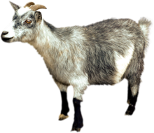
Помоги Ване расселить животных.

Slide 7
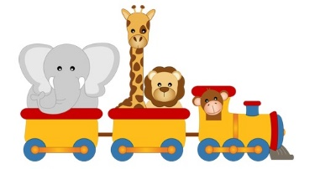
Какие мы молодцы! Всех животных расселили!
Продолжение следует…

Slide 8
Использованные ресурсы
http://infostendi.ru/geografija/261-stend-klimaticheskie-zony-zemli.html- Климатические зоны земли
http://detsad-kitty.ru/shablon/55976-klipart-na-prozrachnom-fone-parovoziki-2.html- Клипарт на прозрачном фоне – Игрушки
http://astouch.com/index.php?newsid=12307 – Клипарт - Школа

